Slide 1
FRANÇAIS / ARABE / LATIN :
FAIRE VIVRE LA RELATION DES LANGUES
Dans les sections expérimentales
Nathalie Auger, Université Montpellier 3, CNRS UMR Praxiling

Slide 2
Comparons nos langues : l’apport des langues étrangères et anciennes à l’enseignement du français
Nathalie Auger, Université Montpellier 3, CNRS UMR Praxiling

Slide 3
« Langues et cultures de la Méditerranée — et au-delà »
Retour sur les langues romanes
une didactique interculturelle aux prises avec l’identité et l’altérité
Quelques exemples :
La crainte des « faux amis », promotion de l’altérité

Slide 4
Intercompréhension
De parler chacun dans sa langue à l’utilisation des universaux singuliers
La méthode Eurom4, développée dans le cadre du programme LINGUA de la Commission européenne.
Public : locuteurs de langues romanes, portugais, espagnol, italien, français, qui souhaitent pouvoir comprendre les trois autres. .

Slide 5
Eurom 4 (1997)
Des textes écrits : un "savoir partagé" des lecteurs
Capables de lire/comprendre des articles de presse dans les trois langues non connus au départ (60-80 lignes en portugais, en espagnol, en italien ou en français).
L'expérience : plusieurs années dans 4 universités (Lisbonne, Salamanque, Rome et Aix-en-Provence).
24 séances de 1h30

Slide 6
5 Principes de base fondamentaux
L’utilisation maximale des zones “ transparentes ”
L’usage du mot vide “ machin-machiner ”
La compréhension globale ou l’usage de l’inférence par “ couches successives ”
L’aide apportée par les enregistrements sonores
L’enseignement grammatical à la demande

Slide 7
Autres exemples
GALANET (plate-forme)
Itinéraires romans (actes de paroles)
Recourir aux autres langues : une aide!

Slide 8
Langues romanes et disciplines
Construire des connaissances dans une matière ;
Objectifs langagiers (intercompréhension, conscience méta-langagière),
cognitifs (l’apprentissage disciplinaire intégré)
et relation à l’alterité (culture humaniste)

Slide 9
Les langues romanes : un templin pour les approches plurielles
Approches plurielles
dans lesquelles on traite à la fois plusieurs Langues/ Cultures (éventuellement au travers des matières)
De la mise en perspective des langues parentes à la comparaison des langues

Slide 10
Rappel théorique
L’approche de Cummins (1976, 1979, 1981, 2000) et l’interdépendance des langues (Common underlying proficiency).
Principes d’“additive bilingualism” (Lambert, 1974) et “additive multilingualism” (Cenoz & Genesee, 1998, cités par Lotherington, 2008)

Slide 11
Définition du CECR
« La notion de compétence plurilingue et pluriculturelle tend à […] poser qu’un même individu ne dispose pas d’une collection de compétences à communiquer distinctes et séparées suivant les langues dont il a quelque maîtrise, mais bien d’une compétence plurilingue et pluriculturelle qui englobe l’ensemble du répertoire langagier à disposition ».

Slide 12
Consequences didactiques et pedagogiques

Slide 13
Conséquences didactiques
La gestion de ce répertoire implique que les variétés qui le composent ne demeurent pas abordées de manière isolée, mais que, bien que distinctes entre elles, elles soient traitées comme une compétence unique […]
(Guide pour l’élaboration des politiques linguistiques éducatives en Europe, p. 71)

Slide 14
Des ressources d’apprentissage et de construction des connaissances
Plateforme de ressources et de références pour une éducation plurilingue et interculturelle
www.coe.int/lang-platform

Slide 15
Tous les enseignants sont concernés
Les genres discursifs : narratif, descriptif, explicatif, injonctif, argumentatif

Slide 16
Le plurilinguisme à l’Ecole : une ressource
Des activités pour utiliser les langues des élèves
comme une ressource
Eviter les pratiques de classes qui développent les langues comme des tuyaux séparés qui ne communiquent pas (“languages completely independent from one another” Heller, 1996, Gajo, 2001).
Le CECR en décrivant les compétences plurilingues des locuteurs encourage l’intercompréhension et les compétences qui sont en perpétuel développement même si elles sont déséquilibrées.

Slide 17
PRINCIPES DE BASE
APPROCHES INTERLINGUISTIQUES ET INTERCULTURELLES

Slide 18
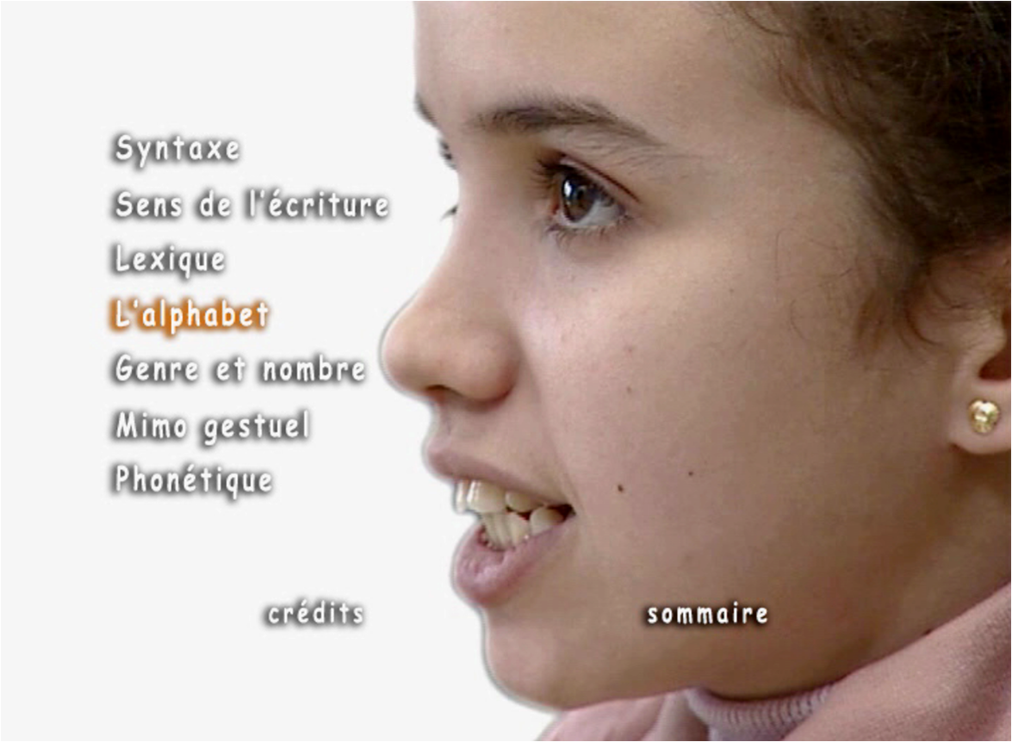
COMPARONS NOS LANGUES

Slide 19
Comparer, est-ce difficile ?
Cerveau et expériences
L’interlangue quoi qu’il advienne
L’intercompréhension entre langues parentes (romanes, germaniques)
L’intercompréhension selon le niveau linguistique
Comparer vs opposer

Slide 20
Représentations des langues
Le chinois et l’anglais semblent être des langues très éloignées en ce qui concerne le lexique.
L’anglais est plus proche de l’allemand.
Mais, si l’on considère la syntaxe, l’anglais et le chinois sont plus proches que l’anglais et l’allemand.

Slide 21
EXEMPLES VIDEOS
EXTRAITS DU DVD "Comparons nos langues"
(collection RFVM)
by Nathalie AUGER
© CRDP de l'académie de Montpellier
Extraits disponibles en ligne :
http://marille.ecml.at/Classroomvideos/tabid/2915/language/en-GB/Default.aspx
ou http://www.cndp.fr/bsd/ voir “comparons nos langues”

Slide 22
Exemple vidéo
Description de l’ouverture : installation du thème et nouveau rôle de l’enseignant
Corps de la discussion et variations des points de vue des locuteurs
Points litigieux identifiés/dépassés
La discussion pour se construire tout en construisant des connaissances

Slide 24
Résultats sur les élèves
Plus actifs dans le processus d’apprentissage, les activités renforcent leur capacité d’observation, d’analyse, de mise en relation des langues

Slide 25
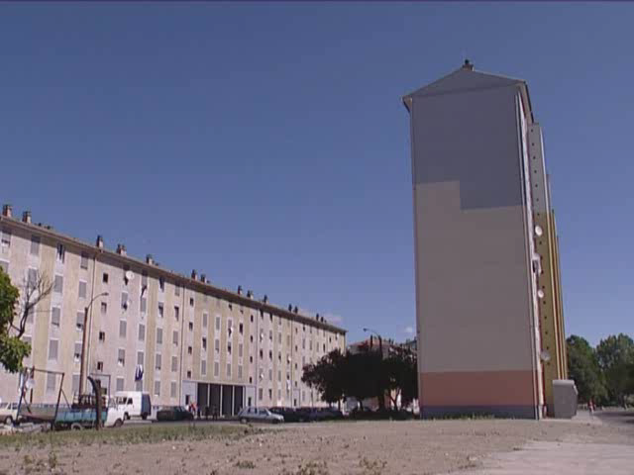
Exemple vidéo

Slide 26
Résultats sur les enseignants
Motivation : prise de conscience que les élèves ont des connaissances et des compétences utiles que l’on peut mobiliser.
Un nouveau rôle : aider les élèves à organiser leurs connaissances.
Ces activités ne transforment pas l’enseignant/ les élèves en linguistes mais demandent simplement plus d’attention aux langues.

Slide 27
Finalement…

Slide 28
Démarche
Se confronter et développer des relations avec l’altérité
L’erreur comme moteur
Dépasser la coupure littéraire/linguistique, disciplinaire
Imitation et création
Continuum LE, LS, LM et variations

Slide 29
Des démarches
Synergies inter-langagières, intra-langagière
Inscription inter- et trans- disciplinaire des apprentissages
Vers une didactique intégrée et inclusive
Des démarches horizontales
Conscience langagière : améliore le développement
des compétences

Slide 30
Tous bénéficiaires
L’école comme lieu de cohésion sociale et de valorisation des expériences multiples au bénéfice de tous
Accompagner les élèves à vivre dans des sociétés multilingues et multiculturelles

Slide 31
Le plurilinguisme : une ressource à saisir

Slide 32
Merci
Khop chai
Thank you
Terima kasih
Aukhun
Takk
Shukriya
Ngiyabonga
Gracias

